Slide 1
Selainohjelmointi
Tämä ohje on tehty sivuston fullstackopen.com mukaan

Slide 2
Selainohjelmointi
Opiskellaan Reactin alkeita Helsingin yliopiston (HY) materiaalin mukaan
https://fullstackopen.com/
HY: kurssilla puhutaan ns. Fullstack developmentista. Se tarkoittaa, että ohjelmistosuunnittelija tekee sekä frontend- että backend-kehitystä. (Selainohjelmointi, palvelinohjelmointi, tietokannat, ohjelmistotuotannon ympäristöt…)
Käydään Reactista perusasiat läpi. Samalla opiskellaan myös palvelinsovellusten alkeita Node.js:llä. Varsinainen palvelinohjelmoinnin kurssi on myöhemmin.

Slide 3
Kurssin suoritus
Kurssin suoritus koostuu seuraavista osista
Aktiivinen osallistuminen tunneille
Fullstack-open materiaalin lukeminen ja esimerkkien tekeminen
Materiaalissa esitetyt malliratkaisut kannattaa myös ajaa itse. Tätä tehdään myös yhdessä tunneilla
Harjoitukset
Materiaalissa on harjoituksia, jotka kannattaa tehdä itsenäisesti. Harjoituksia tehdään myös yhdessä.
Harjoitustyön tekeminen
Asiaa ei opi kunnolla, jos tekee vain harjoitukset. Materiaalista opittuja asioita kannattaa soveltaa omaan harjoitustyöhön.
Tentti
Github copilot osaa lähes kaikki ohjelmoinnin koulutehtävät, siksi tentti.

Slide 4
Arviointi
Arviointi tehdään tällä perusteella
Tehtävät 10 %
Harjoitustyö 30 %
Tentti 60 %

Slide 5
Osa 0

Slide 6
Web-sovellusten toiminnan perusteet
Aloitetaan osasta 0b, Web-sovellusten toiminnan perusteet.
https://fullstackopen.com/osa0/web_sovelluksen_toimintaperiaatteita
Käydään seuraavat kohdat HY:n materiaalin perusteella
Web-sovelluksen toimintaperiaatteita: Developer-konsoli
HTTP GET
Perinteinen web-sovellus
Selaimessa suoritettava sovelluslogiikka
Tapahtumankäsittelijä ja takaisinkutsu
Document Object Model eli DOM
document-olio ja sivun manipulointi konsolista
CSS
JavaScriptia sisältävän sivun lataaminen – kertaus
Full stack ‑websovelluskehitys
JavaScript fatigue

Slide 7
Reactin alkeet

Slide 8
Reactin alkeet
Opiskellaan Reactin alkeita Helsingin yliopiston materiaalin mukaan
Aloitetaan kohdan osa 1 alusta
https://fullstackopen.com/osa1

Slide 9
Reactin alkeet
Reactilla toteutetaan web-sovellusten selainpuolen logiikka
React on Facebookin kehittämä
React on tällä hetkellä suosittu, mutta esimerkiksi VueJS:stä saattaa tulla sen kilpailija

Slide 10
Reactin alkeet – sovelluksen luominen
Aloita luvusta https://fullstackopen.com/osa1 kohdasta React
Luo sovellus ohjeen mukaan
npm create vite@latest part1 -- --template react
cd part1
npm install
npm run dev
Avaa selain ja anna osoite http://localhost:5173/
Tee kaikki esimerkit Visual Studio Codella

Slide 11
Reactin alkeet – main.jsx ja App.jsx
Yksinkertaistetaan koodia seuraavaksi. Koodi löytyy hakemistosta src.
Korvaa main.jsx tiedoston sisältö seuraavalla koodilla:
import ReactDOM from 'react-dom/client'
import App from './App'
ReactDOM.createRoot(document.getElementById('root')).render(<App />)
App.jsx
const App = () => (
<div>
<p>Hello world</p>
</div>
)
export default App

Slide 12
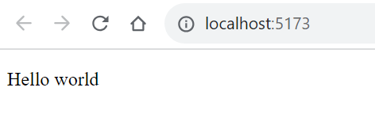
Reactin alkeet – main.jsx ja App.jsx
Tallenna tiedostot
Poista tiedostot App.css ja index.css sekä hakemisto assets
Päivitä selain

Slide 13
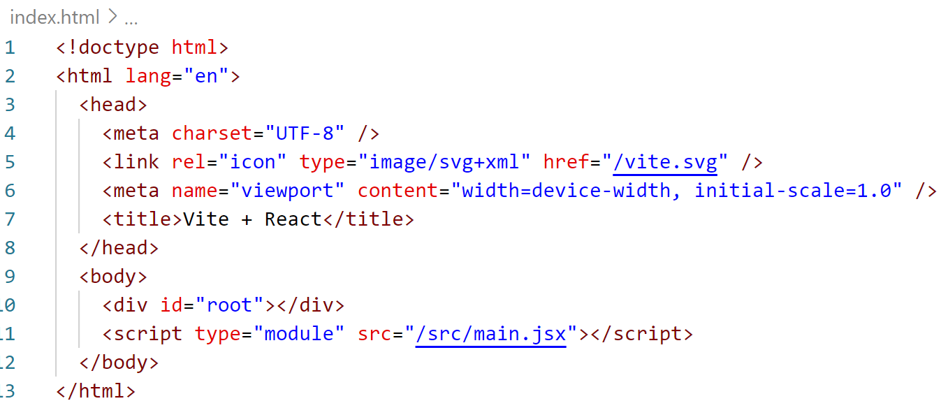
Reactin alkeet – komponentti
Tiedosto App.js määrittelee nyt React-komponentin App. Tiedoston main.jsx viimeisen rivin komento ReactDOM.createRoot() renderöi komponentin sisällön tiedoston index.html määrittelemään div-elementtiin, jonka id:n arvona on 'root'.

Slide 14
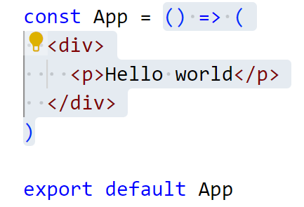
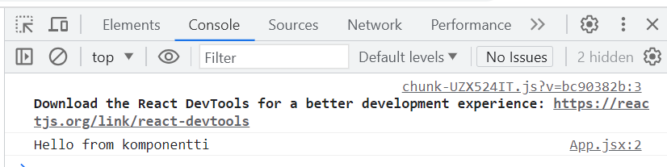
Reactin alkeet – funktion määrittely
Komponentti on määritelty JavaScript-funktiona (harmaalla taustalla oleva osa)
Funktio sijoitetaan vakiomuuttujaan App
Jos funktiossa on vain yksi lauseke (jonka arvo palautetaan), ei tarvita returnia
Alemmassa esimerkissä on kaksi lausetta ja paluuarvossa tarvitaan nyt return.
Lisää console.log-lause ja katso mitä selaimen konsolissa tapahtuu.
const App = () => {
console.log('Hello from komponentti')
return (
<div>
<p>Hello world</p>
</div>
)
}
export default App

Slide 15
Reactin alkeet – dynaaminen sisältö
const App = () => {
const now = new Date()
const a = 10
const b = 20
console.log(now, a+b)
return (
<div>
<p>Hello world, it is {now.toString()}</p>
<p>
{a} plus {b} is {a + b}
</p>
</div>
)
}
export default App
Komponenttien sisällä voidaan renderöidä myös dynaamista sisältöä.
Aaltosulkeiden sisällä oleva JavaScript-koodi upotetaan HTML-koodin sekaan.

Slide 16
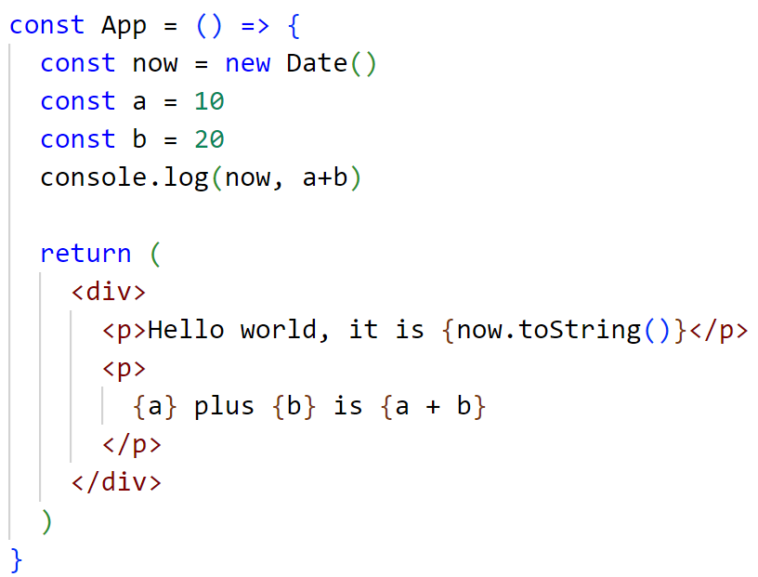
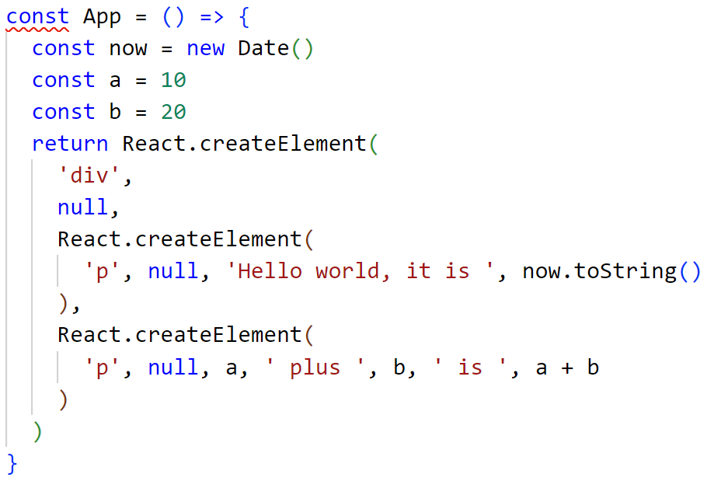
JSX
React-komponentti palauttaa JSX-koodia, joka on HTML:n näköistä. Vaikka JSX näyttää HTML:ltä, kyseessä on kuitenkin tapa kirjoittaa JavaScriptia. Kehitysympäristö kääntää JSX:n JavaScriptiksi

Slide 17
Monta komponenttia
const Hello = () => {
console.log("hello")
return (
<div>
<p>Hello world</p>
</div>
)
}
const App = () => {
return (
<div>
<h1>Greetings</h1>
<Hello />
<Hello />
<Hello />
</div>
)
}
export default App
Määritellään uusi komponentti Hello, jota käytetään komponentista App.
Hello-komponenttia voidaan käyttää tietysti monta kertaa
On sovittu, että juurikomponentti on nimeltään App.

Slide 18
Tiedonvälitys komponenttien välillä (props)
Komponenteille voidaan välittää dataa propsien avulla.
Komponentin määrittelevällä funktiolla on nyt parametri props.
Parametri saa arvokseen olion, jonka kenttinä ovat kaikki eri "propsit", jotka komponentin käyttäjä määrittelee.
const Hello = (props) => {
return (
<div>
<p>Hello {props.name}</p>
</div>
)
}
const App = () => {
return (
<div>
<h1>Terve</h1>
<Hello name="Mika" />
<Hello name="Jaana" />
</div>
)
}
export default App

Slide 19
Tiedonvälitys komponenttien välillä (props)
const Hello = (props) => {
console.log(props)
return (
<div>
<p>
Hello {props.name}, you are {props.age} years old
</p>
</div>
)
}
const App = () => {
const nimi = 'Mika'
const ika = 12
return (
<div>
<h1>Greetings</h1>
<Hello name="Jaana" age={33 + 11} />
<Hello name={nimi} age={ika} />
</div>
)
}
export default App
Kaksi propsia
Muista web-konsoli ja console.log-aputulostukset!
Huom: React-komponenttien nimien tulee alkaa isolla kirjaimella
Huom: React-komponentin tulee sisältää yksi juurielementti
Ks. Materiaali virheilmoituksen poistamisesta

Slide 20
Olioiden renderöinti ei onnistu
Yksittäisten aaltosulkeissa renderöitävien asioiden tulee Reactissa olla primitiivisiä arvoja, kuten lukuja tai merkkijonoja. Kokeile ensin vasemman puoleista koodia
const App = () => {
const friends = [
{ name: 'Leevi', age: 4 },
{ name: 'Venla', age: 10 },
]
return (
<div>
<p>{friends[0]}</p>
<p>{friends[1]}</p>
</div>
)
}
export default App
const App = () => {
const friends = [
{ name: 'Leevi', age: 4 },
{ name: 'Venla', age: 10 },
]
return (
<div>
<p>{friends[0].name} {friends[0].age}</p>
<p>{friends[1].name} {friends[1].age}</p>
</div>
)
}
export default App

Slide 21
Tehtävät
Tee tehtävät 1.1 ja 1.2

Slide 22
Tehtävä 1.1 ja 1.2
const Header = (props) => {
console.log(props)
return (
<div>
<h1>
Kurssin nimi: {props.course}
</h1>
</div>
)
}
const Content = (props) => {
console.log(props)
return (
<div>
<p>
{props.partname} {props.exercises}
</p>
</div>
)
}
const Total = (props) => {
console.log(props)
return (
<div>
<p>
Tehtäviä yhteensä: {props.sum}
</p>
</div>
)
}
Etene asteittain. Etsi ensin sopiva malli Header-komponenttia varten (sellainen, jossa on propsien välitys)
const App = () => {
const course = 'Half Stack application development'
const part1 = 'Fundamentals of React'
const exercises1 = 10
const part2 = 'Using props to pass data'
const exercises2 = 7
const part3 = 'State of a component'
const exercises3 = 14
return (
<div>
<Header course = {course}/>
<Content partname = {part1} exercises = {exercises1} />
<Content partname = {part2} exercises = {exercises2} />
<Content partname = {part3} exercises = {exercises3} />
<Total sum = {exercises1 + exercises2 + exercises3} />
</div>
)
}
export default App

Slide 23
JavaScript

Slide 24
Javascript
Kerrataan Javascriptia sivulta
https://fullstackopen.com/osa1/java_scriptia
Kokeillaan JavaScript esimerkkejä Node.js:n avulla (Nodea käytetään myöhemmin palvelinohjelmoinnissa)
Koodi kirjoitetaan .js-päätteiseen tiedostoon ja suoritetaan komennolla node tiedosto.js
Vakio määritellään avainsanalla const
Muuttuja määritellään avansanalla let.
const x = 1
let y = 5
console.log(x, y) // tulostuu 1, 5
y += 10
console.log(x, y) // tulostuu 1, 15
y = 'teksti'
console.log(x, y) // tulostuu 1, teksti
x = 4 // aiheuttaa virheen

Slide 25
Taulukot
const t = [1, -1, 3]
console.log(t.length) // tulostuu 3
console.log(t[1]) // tulostuu -1
t.push(5) // lisätään taulukkoon luku 5
console.log(t.length) // tulostuu 4
t.forEach(value => {
console.log(value) // tulostuu 1, -1, 3,
})
forEach saa parametrikseen nuolisyntaksilla määritellyn funktion
forEach kutsuu funktiota jokaiselle taulukon alkiolle antaen taulukon alkion aina parametrina
Reactissa kannattaa käyttää¨push-metodin sijaan metodia concat, joka ei lisää alkiota taulukkoon, vaan luo uuden taulukon, jossa on lisättävä alkio sekä vanhan taulukon sisältö
const t = [1, -1, 3]
const t2 = t.concat(5)
console.log(t) // tulostuu [1, -1, 3]
console.log(t2) // tulostuu [1, -1, 3, 5]

Slide 26
Map
Map muodostaa taulukon perusteella uuden taulukon, jonka jokainen alkio muodostetaan map:in parametrina olevan funktion avulla.
const t = [1, 2, 3, 4, 5]
const m1 = t.map((luku) => luku * 2)
console.log(m1)
const m2 = t.map((luku) => '<li>' + luku + '</li>')
console.log(m2)

Slide 27
Destruktoiva sijoituslause
Taulukon yksittäisiä alkioita voidaan sijoittaa muuttujiin destrukturoivan sijoituslauseen avulla.
Alla olevassa esimerkissä muuttujiin first ja second sijoitetaan taulukon kaksi ensimmäistä lukua. Muuttujaan rest kerätään sijoituksesta jäljelle jääneet luvut omaksi taulukoksi.
const t = [1, 2, 3, 4, 5]
const [first, second, ...rest] = t
console.log(first, second) // tulostuu 1, 2
console.log(rest) // tulostuu [3, 4 ,5]

Slide 28
Oliot
const matti = {
name: 'Matti',
age: 22,
education: 'ylioppilas',
}
const ohjelmoinnin_perusteet = {
name: 'Ohjelmoinnin perusteet',
level: 'basics',
size: 22,
}
const jukka = {
name: {
first: 'Jukka',
last: 'Lahtinen',
},
grades: [1, 3, 3, 3],
department: 'TITE',
}
JavaScriptissä on eri tapoja määritellä olioita.
Yleisesti käytetään olioliteraaleja, eli määritellään olio luettelemalla sen kentät aaltosulkeiden sisällä.
JavaScriptissä ei ole luokkia samassa mielessä kuin olio-ohjelmointikielissä

Slide 29
Olion käyttäminen
Olioiden kenttiin viitataan pistenotaatiolla tai hakasulkeilla
Olioille voidaan lisätä kenttiä myös lennossa joko pistenotaation tai hakasulkeiden avulla.
console.log(matti.name)
const fieldName = 'age'
console.log(matti[fieldName])
matti.address = 'Ilmajoki'
matti['secret number'] = 43244
console.log(matti)
console.log(jukka)

Slide 30
Funktiot
const sum = (p1, p2) => {
console.log(p1)
console.log(p2)
return p1 + p2
}
console.log(sum(3,4))
Käytetään nuolifunktioita
Jos parametreja on yksi, voidaan jättää sulut pois
Jos funktio sisältää vain yhden lausekkeen, ei aaltosulkeita tarvita.
const square = p => {
console.log(p)
return p * p
}
const square2 = p => p * p
const t = [1, 2, 3]
const tSquared = t.map(p => p * p)
console.log(tSquared) // [ 1, 4, 9 ]

Slide 31
Tehtävät 1.3 – 1.5
const Header = props => {
return <h1>{props.course}</h1>;
};
const Content = props => {
return (
<div>
<Part part={props.parts[0]} />
<Part part={props.parts[1]} />
<Part part={props.parts[2]} />
</div>
);
};
const Part = props => {
return (
<p>
{props.part.name} {props.part.exercises}
</p>
);
};
const Total = props => {
return (
<p>
Yhteensä{" "}
{props.parts[0].exercises +
props.parts[1].exercises +
props.parts[2].exercises}{" "}
tehtävää
</p>
);
};
const App = () => {
const course = {
name: "Half Stack -sovelluskehitys",
parts: [
{
name: "Reactin perusteet",
exercises: 10
},
{
name: "Tiedonvälitys propseilla",
exercises: 7
},
{
name: "Komponenttien tila",
exercises: 14
}
]
};
return (
<>
<Header course={course.name} />
<Content parts={course.parts} />
<Total parts={course.parts} />
</>
);
};
export default App

Slide 32
Komponentin tila ja tapahtumankäsittely

Slide 33
Komponenttien apufunktiot
const Hello = (props) => {
const bornYear = () => {
const yearNow = new Date().getFullYear()
return yearNow - props.age
}
return (
<div>
<p>
Hello {props.name}, you are {props.age} years old
</p>
<p>So you were probably born {bornYear()}</p>
</div>
)
}
const App = () => {
const nimi = 'Pekka'
const ika = 10
return (
<div>
<h1>Greetings</h1>
<Hello name="Maya" age={26 + 10} />
<Hello name={nimi} age={ika} />
</div>
)
}
export default App
Funktio bornYear on määritelty komponentin Hello sisällä.
Esimerkiksi Javassa metodien määrittely toisen metodin sisällä ei onnistu. (C#:ssa onnistuu kyllä)
JavaScriptissa funktioiden sisällä määritellyt funktiot on hyvin yleisesti käytetty tekniikka.
Huomaa, että ikää ei tarvitse välittää apufunktiolle parametrina, sillä sisäfunktio näkee ulomman funktion propsit

Slide 34
Destrukturointi
Destrukturointi helpottaa apumuuttujien määrittelyä.
Destruktoinnin avulla voidaan kopioida olion oliomuuttujien arvot suoraan omiin yksittäisiin muuttujiin
Huomaa myös bornYear-funktion lyhyempi muoto
const Hello = ({ name, age }) => {
const bornYear = () => new Date().getFullYear() - age
return (
<div>
<p>
Hello {name}, you are {age} years old
</p>
<p>So you were probably born {bornYear()}</p>
</div>
)
}

Slide 35
Tilallinen komponentti
Tehdään sovellus, joka päivittää laskuria kerran sekunnissa
useState(0) luo komponentille tilan, joka saa alkuarvokseen nollan. Funktio palauttaa taulukon, jossa alkiot counter ja setCounter.
Muuttujassa counter on tilan arvo
Muuttuja setCounter on viite funktioon, jonka avulla tilaa voidaan muuttaa
Kun funktiota setCounter kutsutaan, renderöi React komponentin uudelleen, eli käytännössä suorittaa uudelleen App-komponentin koodin
import { useState } from 'react'
const App = () => {
const [ counter, setCounter ] = useState(0)
setTimeout(
() => setCounter(counter + 1),
1000
)
console.log('rendering...', counter)
return (
<div>{counter}</div>
)
}
export default App

Slide 36
Tapahtumankäsittely
import { useState } from 'react'
const App = () => {
const [ counter, setCounter ] = useState(0)
const handleClick = () => {
console.log('clicked')
}
return (
<div>
<div>{counter}</div>
<button onClick={handleClick}>
plus
</button>
</div>
)
}
export default App
Muutetaan sovellusta siten, että laskurin kasvaminen tapahtuu buttonia painamalla
Button-elementit tukevat mm. hiiritapahtumia (esim. click)
Funktion rekisteröiminen tapahtumankäsittelijäksi tapahtumalle click on näytetty oheisessa esimerkissä
Laskuri ei toimi vielä kuitenkaan

Slide 37
Tapahtumankäsittely
Tapahtumankäsittelijäfunktio voidaan määritellä myös suoraan onClick-määrittelyn yhteydessä
import { useState } from 'react'
const App = () => {
const [ counter, setCounter ] = useState(0)
return (
<div>
<div>{counter}</div>
<button onClick={() => console.log('clicked')}>
plus
</button>
</div>
)
}
export default App

Slide 38
Tapahtumankäsittely
Toimiva koodi
import { useState } from 'react'
const App = () => {
const [ counter, setCounter ] = useState(0)
return (
<div>
<div>{counter}</div>
<button onClick={() => setCounter(counter + 1)}>
plus
</button>
</div>
)
}
export default App

Slide 39
Lomakkeet

Slide 40
Lomakkeet
Aloitetaan versiosta part2-1:
https://github.com/fullstack-hy2020/part2-notes-frontend/tree/part2-1/src
Kopioi main.jsx tästä versiosta
Jatketaan kohdasta ”Muistiinpanojen tallettaminen komponentin tilaan”
Täydennetään koodia siten, että main.jsx:ssä määritelty lista välitetään props:in kautta App-komponentille
import { useState } from 'react'
import Note from './components/Note'
const App = (props) => {
const [notes, setNotes] = useState(props.notes)
return (
<div>
<h1>Notes</h1>
<ul>
{notes.map(note =>
<Note key={note.id} note={note} />
)}
</ul>
</div>
)
}
export default App

Slide 41
Lomakkeet - Form
import { useState } from 'react'
import Note from './components/Note'
const App = (props) => {
const [notes, setNotes] = useState(props.notes)
const addNote = (event) => {
event.preventDefault()
console.log('button clicked', event.target)
}
return (
<div>
<h1>Notes</h1>
<ul>
{notes.map(note =>
<Note key={note.id} note={note} />
)}
</ul>
<form onSubmit={addNote}>
<input />
<button type="submit">save</button>
</form>
</div>
)
}
export default App
Lisätään seuraavaksi komponenttiin tapahtumankäsittelijä (addNote) sekä lomake eli HTML form

Slide 42
Kontrolloitu komponentti
const App = (props) => {
const [notes, setNotes] = useState(props.notes)
const [newNote, setNewNote] = useState(
'a new note...'
)
const addNote = (event) => {
event.preventDefault()
console.log('button clicked', event.target)
}
const handleNoteChange = (event) => {
console.log(event.target.value)
setNewNote(event.target.value)
}
return (
<div>
<h1>Notes</h1>
<ul>
{notes.map(note =>
<Note key={note.id} note={note} />
)}
</ul>
<form onSubmit={addNote}>
<input
value={newNote}
onChange={handleNoteChange}
/>
<button type="submit">save</button>
</form>
</div>
)
}
Lisätään komponentille App tila newNote lomakkeen syötettä varten ja määritellään se input-komponentin attribuutin value arvoksi
value={newNote}
Lisätään tapahtumankäsittelijä handleNoteChange, joka synkronoi syötekenttään tehdyt muutokset komponentin App tilaan.
Rekisteröidään tapahtumankäsittelijä
onChange={handleNoteChange}

Slide 43
Kontrolloitu komponentti
Viimeistellään addNote niin, että uusi teksti tallentuu listaan
Ensin tehdään olio noteObject, jonka sisältökentän arvo saadaan komponentin tilasta newNote.
id generoidaan kaikkien muistiinpanojen lukumäärän perusteella.
Komennon Math.random() avulla muistiinpanosta tulee 50 %:n todennäköisyydellä tärkeä.
Uusi muistiinpano lisätään vanhojen perään concat-metodilla.
Tyhjennetään myös syötekenttä funktiolla setNewNote
Ratkaisu: https://github.com/fullstack-hy2020/part2-notes-frontend/tree/part2-2
const addNote = (event) => {
event.preventDefault()
const noteObject = {
content: newNote,
important: Math.random() > 0.5,
id: notes.length + 1,
}
setNotes(notes.concat(noteObject))
setNewNote('')
}

Slide 44
Näytettävien elementtien filtteröinti
Tehdään sovellukseen toiminto, joka näyttää ainoastaan tärkeät muistiinpanot.
return (
<div>
<h1>Notes</h1>
<div>
<button onClick={() => setShowAll(!showAll)}>
show {showAll ? 'important' : 'all' }
</button>
</div>
<ul>
{notesToShow.map(note =>
<Note key={note.id} note={note} />
)}
</ul>
<form onSubmit={addNote}>
<input
value={newNote}
onChange={handleNoteChange}
/>
<button type="submit">save</button>
</form>
</div>
)
const [notes, setNotes] = useState(props.notes)
const [newNote, setNewNote] = useState(
'a new note...'
)
const [showAll, setShowAll] = useState(true)
const notesToShow = showAll
? notes
: notes.filter(note => note.important === true)
const addNote = (event) => {
event.preventDefault()
const noteObject = {
content: newNote,
important: Math.random() > 0.5,
id: notes.length + 1,
}

Slide 45
Tehtävät 2.6.-2.10.

Slide 46
Palvelimella olevan datan hakeminen

Slide 47
Palvelimella olevan datan hakeminen
Käytetään palvelimena toistaiseksi sovelluskehitykseen tarkoitettua JSON Serveriä.
Asenna JSON server
npm install json-server
Tee projektin juurihakemistoon tiedosto db.json
Käynnistä JSON Server
npx json-server --port=3001 --watch db.json
Tarkista selaimessa:
http://localhost:3001/notes
{
"notes": [
{
"id": 1,
"content": "HTML is easy",
"important": true
},
{
"id": 2,
"content": "Browser can execute only JavaScript",
"important": false
},
{
"id": 3,
"content": "GET and POST are the most important methods of HTTP protocol",
"important": true
}
]
}

Slide 48
Lisäasennuksia
Avaa toinen konsoli ja asenna axios HTTP-pyyntöjä varten
npm install axios
Asenna JSON Server projektin sovelluskehityksen aikaiseksi riippuvuudeksi komennolla
npm install json-server --save-dev
Tee package.json lisäys:
"server": "json-server -p3001 --watch db.json”
Muista pilkku edelliselle riville
Serverin voi nyt käynnistää näin:
npm run server
{
"name": "part1",
"private": true,
"version": "0.0.0",
"type": "module",
"scripts": {
"dev": "vite",
"build": "vite build",
"lint": "eslint . --ext js,jsx --report-unused-disable-directives --max-warnings 0",
"preview": "vite preview",
"server": "json-server -p3001 --watch db.json"
},

Slide 49
Axios
Kokeillaan hakea tietoa palvelimelta axios:n avulla
Käynnistä react-sovellus (eri konsolissa kuin JSON server):
npm run dev
Lisää seuraava tiedoston main.jsx loppuun ja katso localhost:5173 konsoli
import axios from 'axios'
const promise = axios.get('http://localhost:3001/notes')
console.log(promise)
const promise2 = axios.get('http://localhost:3001/foobar')
console.log(promise2)

Slide 50
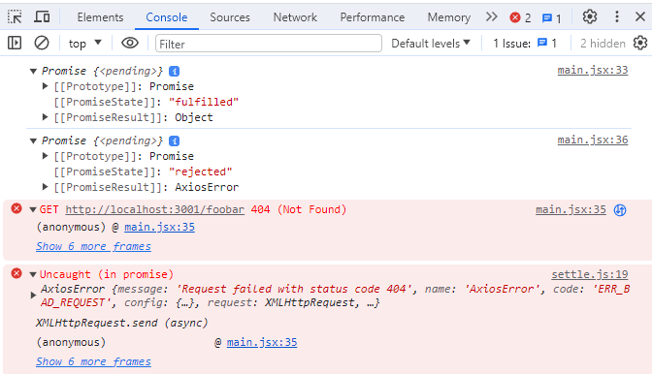
Axios
Ensimmäinen get onnistuu ja toinen ei.

Slide 51
Promise
Axiosin metodi get palauttaa promisen.
Mozilla:
A Promise is an object representing the eventual completion or failure of an asynchronous operation.
Promiselle lisätään tapahtumankuuntelija metodilla then
Promise suoritetaan tässä tapauksessa asynkronisesti vasta sitten, kun axios.get on valmis. Ohjelman suoritus jatkuu get-metodista välittömästi eteenpäin
const promise = axios.get('http://localhost:3001/notes')
promise.then(response => {
console.log(response)
})

Slide 52
Promise
Yleinen tapa:
axios.get('http://localhost:3001/notes').then(response => {
const notes = response.data
console.log(notes)
})
Luettavampi tapa formatoida ketjutettuja metodikutsuja on sijoittaa jokainen kutsu omalle rivilleen:
axios
.get('http://localhost:3001/notes')
.then(response => {
const notes = response.data
console.log(notes)
})
Kokeile edellä olevaa koodia main.jsx:ssä

Slide 53
Effect hookit
“The Effect Hook lets you perform side effects in function components. Data fetching, setting up a subscription, and manually changing the DOM in React components are all examples of side effects.”
Axios.get tehdään useEffect-funktiolle parametrina annetussa funktiossa
Poista datan hakeminen tiedostosta main.jsx. Komponentille App ei ole enää tarvetta välittää dataa propseina.
ReactDOM.createRoot(document.getElementById('root')).render(<App />)
App-komponentin alku on ohessa
import { useState, useEffect } from 'react'
import axios from 'axios'
import Note from './components/Note'
const App = () => {
const [notes, setNotes] = useState([])
const [newNote, setNewNote] = useState('')
const [showAll, setShowAll] = useState(true)
useEffect(() => {
console.log('effect')
axios
.get('http://localhost:3001/notes')
.then(response => {
console.log('promise fulfilled')
setNotes(response.data)
})
}, [])
console.log('render', notes.length, 'notes')

Slide 54
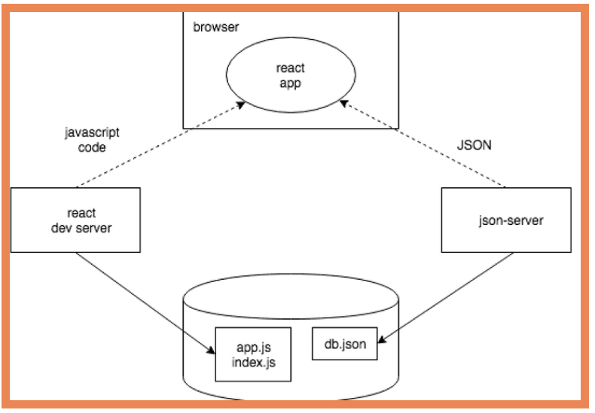
Suoritusympäristö kehitysaikana
React-sovelluksen muodostavaa JavaScript-koodia suoritetaan selaimessa. Selain hakee JavaScriptin React Development Serveriltä (portti 5173).
JSON-muodossa olevan datan selaimessa pyörivä React-sovellus hakee koneella portissa 3001 käynnissä olevalta JSON Serveriltä, joka taas saa JSON-datan tiedostosta db.json.

Slide 55
Tehtävä 2.11

Slide 56
Palvelimella olevan datan muokkaaminen

Slide 57
REST
REST:issä yksittäisiä asioita, esim. meidän tapauksessamme muistiinpanoja, kutsutaan resursseiksi. Jokaisella resurssilla on yksilöivä osoite eli URL. JSON Serverin noudattaman yleisen konvention mukaan yksittäistä muistiinpanoa kuvaavan resurssin URL on muotoa notes/3, missä 3 on resurssin tunniste. Osoite notes taas vastaa kaikkien yksittäisten muistiinpanojen kokoelmaa (listaa).
Resursseja haetaan palvelimelta HTTP GET ‑pyynnöillä. Esim. HTTP GET osoitteeseen notes/3 palauttaa muistiinpanon, jonka id-kentän arvo on 3. HTTP GET ‑pyyntö osoitteeseen notes palauttaa kaikki muistiinpanot.
Uuden muistiinpanon lisääminen tapahtuu HTTP POST ‑pyynnöllä, joka kohdistuu osoitteeseen notes. Pyynnön mukana sen runkona eli bodynä lähetetään luotavan muistiinpanon tiedot.
Tiedot lähetetään JSON-muodossa. HTTP-headerille Content-Type:ksi laitetaan arvo application/json.

Slide 58
Datan lähetys palvelimelle
Muuta addNote-tapahtumankäsittelijää siten, että muistiinpano lähetään palvelimelle
Tee olio. Älä lisää id-kenttää, sillä palvelin generoi sen.
Lähetä olio palvelimelle Post:lla
Katso selaimella palvelimen tila:
localhost:3001/notes
Koodi on GitHubissa:
https://github.com/fullstack-hy2020/part2-notes-frontend/tree/part2-5
const addNote = (event) => {
event.preventDefault()
const noteObject = {
content: newNote,
important: Math.random() > 0.5
}
axios
.post('http://localhost:3001/notes', noteObject)
.then(response => {
setNotes(notes.concat(response.data))
setNewNote('')
console.log(response)
})
}

Slide 59
Tiedon muuttaminen (muistiinpanon tärkeyden muutos)
import { useState, useEffect } from 'react'
import axios from 'axios'
import Note from './components/Note'
const App = () => {
const [notes, setNotes] = useState([])
const [newNote, setNewNote] = useState('')
const [showAll, setShowAll] = useState(true)
const toggleImportanceOf = (id) => {
console.log('importance of ' + id + ' needs to be toggled')
}
Lisätään painikkeet, joilla muistiinpanojen tärkeyttä voi muuttaa.
const Note = ({ note, toggleImportance }) => {
const label = note.important
? 'make not important' : 'make important'
return (
<li>
{note.content}
<button onClick={toggleImportance}>{label}</button>
</li>
)
}
export default Note
<div>
<button onClick={() => setShowAll(!showAll)}>
show {showAll ? 'important' : 'all' }
</button>
</div>
<ul>
{notesToShow.map(note =>
<Note
key={note.id}
note={note}
toggleImportance={() => toggleImportanceOf(note.id)}
/>
)}
</ul>

Slide 60
Tapahtumakäsittelijä
Muuta vielä tapahtumankäsittelijää toggleImportanceOf
Joka rivillä on uusia asiota
Huomaa erilaiset hipsut url-lauseessa (template string)
find!
Huomaa uuden olion tekeminen, jossa vain important muuttuu
Takaisinkutsufunktiossa asetetaan komponentin App tilaan notes kaikki vanhat muistiinpanot paitsi muuttunut, josta tilaan asetetaan palvelimen palauttama versio
const App = () => {
const [notes, setNotes] = useState([])
const [newNote, setNewNote] = useState('')
const [showAll, setShowAll] = useState(true)
const toggleImportanceOf = id => {
const url = `http://localhost:3001/notes/${id}`
const note = notes.find(n => n.id === id)
const changedNote = { ...note, important: !note.important }
axios.put(url, changedNote).then(response => {
setNotes(notes.map(note => note.id !== id ? note : response.data))
})
}
Map-operaatio siis luo uuden taulukon vanhan taulukon perusteella. Jokainen uuden taulukon alkio luodaan ehdollisesti siten, että jos ehto note.id !== id on tosi, otetaan uuteen taulukkoon suoraan vanhan taulukon kyseinen alkio. Jos ehto on epätosi eli kyseessä on muutettu muistiinpano, otetaan uuteen taulukkoon palvelimen palauttama olio.

Slide 61
Palvelimen kanssa tapahtuvan kommunikoinnin eristäminen omaan moduuliin

Slide 62
Palvelinkommunikointi omaan moduuliin
Laitetaan palvelinkommunikointi omaan moduuliin
Tee hakemisto src/services ja lisää sinne tiedosto notes.js.
Moduuli palauttaa olion, jonka kenttinä on funktiot getAll, create ja update.
Funktiot palauttavat Axiosin metodien palauttaman promisen.
import axios from 'axios'
const baseUrl = 'http://localhost:3001/notes'
const getAll = () => {
return axios.get(baseUrl)
}
const create = newObject => {
return axios.post(baseUrl, newObject)
}
const update = (id, newObject) => {
return axios.put(`${baseUrl}/${id}`, newObject)
}
export default {
getAll: getAll,
create: create,
update: update
}

Slide 63
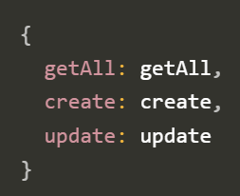
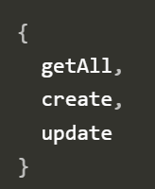


Lyhyempi tapa olioliteraalien määrittelyyn
Kun olion kenttien nimet ovat samat kuin muuttujien nimet, voidaan olion määrittely kirjoittaa tiiviimmässä muodossa:
import axios from 'axios'
const baseUrl = 'http://localhost:3001/notes'
const getAll = () => {
const request = axios.get(baseUrl)
return request.then(response => response.data)
}
const create = newObject => {
const request = axios.post(baseUrl, newObject)
return request.then(response => response.data)
}
const update = (id, newObject) => {
const request = axios.put(`${baseUrl}/${id}`, newObject)
return request.then(response => response.data)
}
export default { getAll, create, update }

Slide 64
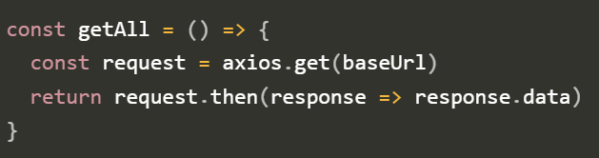
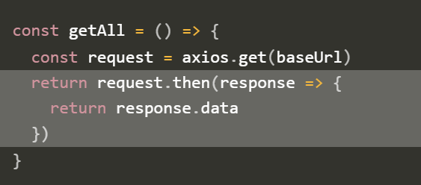
Then palauttaa promisen
Enää ei palautetakaan suoraan Axiosin palauttamaa promisea, vaan otetaan promise ensin muuttujaan request ja kutsutaan sille metodia then.
Nytkin funktio getAll palauttaa promisen, sillä promisen metodi then palauttaa promisen.
Pidempi versio:

Slide 65
Muutokset App-komponenttiin
import { useState, useEffect } from 'react'
import Note from './components/Note'
import noteService from './services/notes'
import axios from 'axios'
const App = () => {
const [notes, setNotes] = useState([])
const [newNote, setNewNote] = useState(
'a new note...'
)
const [showAll, setShowAll] = useState(true)
const toggleImportanceOf = id => {
const note = notes.find(n => n.id === id)
const changedNote = { ...note, important: !note.important }
noteService
.update(id, changedNote)
.then(returnedNote => {
setNotes(notes.map(note => note.id !== id ? note : returnedNote))
})
}
useEffect(() => {
noteService
.getAll()
.then(initialNotes => {
setNotes(initialNotes)
})
}, [])
console.log('render', notes.length, 'notes')
const notesToShow = showAll
? notes
: notes.filter(note => note.important === true)
const addNote = (event) => {
event.preventDefault()
const noteObject = {
content: newNote,
important: Math.random() > 0.5
}
noteService
.create(noteObject)
.then(returnedNote => {
setNotes(notes.concat(returnedNote))
setNewNote('')
})
}

Slide 66
Muutokset App-komponenttiin
” Tämä kaikki on hieman monimutkaista, ja asian selittäminen varmaan vain vaikeuttaa sen ymmärtämistä.”

Slide 67
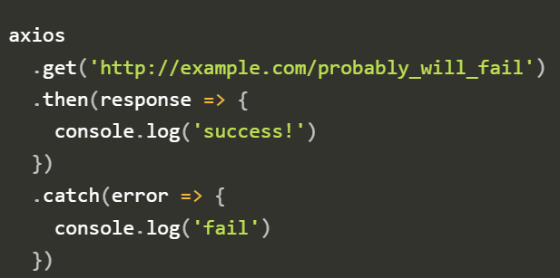
Promise ja virheet
Kovakoodataan noteServiceen funktioon getAll muistiinpano, jota ei ole oikeasti olemassa palvelimella.
Kun valemuistiinpanon tärkeyttä yritetään muuttaa, tulee virheilmoitus 404 not found.
Sovelluksen tulisi pystyä käsittelemään tilanne hallitusti.
Kun HTTP-pyyntö epäonnistuu, menee pyyntöä vastaava promise tilaan rejected.
Virhetilanne voidaan käsitellä liittämällä promiseen epäonnistumistilanteen käsittelijä kutsumalla metodia catch.
const getAll = () => {
const request = axios.get(baseUrl)
const nonExisting = {
id: 10000,
content: 'This note is not saved to server',
important: true,
}
return request.then(response =>
response.data.concat(nonExisting))
}

Slide 68
Promise ja virheet
Käsitellään virhe
Käytetään toistaiseksi alert-funktiota
Poistetaan olematon muistiinpano metodilla filter
const toggleImportanceOf = id => {
const note = notes.find(n => n.id === id)
const changedNote = { ...note, important: !note.important }
noteService
.update(id, changedNote).then(returnedNote => {
setNotes(notes.map(note => note.id !== id ? note : returnedNote))
})
.catch(error => {
alert(
`the note '${note.content}' was already deleted from server`
)
setNotes(notes.filter(n => n.id !== id))
})
}

Slide 69
Node.js ja Express
Osa 3

Slide 70
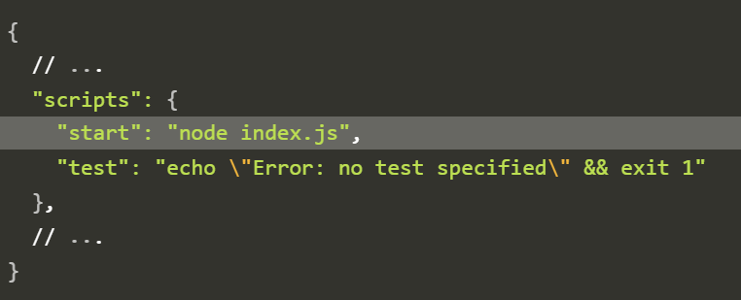
Node.js ja Express
Tehdään palvelinsovellus (backend) Node.js:n Express-kirjastolla
Tavoitteena on tehdä osan 2 muistiinpanosovellukseen sopiva backend
Mene sopivaan hakemistoon ja tee projektiin runko komennolla
npm init.
Vastaile kysymyksiin. Syntyy tiedosto package.json
Lisää package.json kenttään scripts
"start": "node index.js",

Slide 71
Node.js hello world
Tee projektin juureen tiedosto index.js
Lisää sinne rivi
console.log('hello world’)
Aja ohjelma
npm start

Slide 72
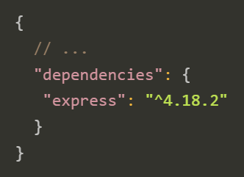
Express
Yleisin tapa tehdä backend Node.js:llä on käyttää Express-frameworkiä
Otetaan Express käyttöön määrittelemällä se projektin riippuvuudeksi komennolla
npm install express
Katso package.json
Riippuvuudet voi päivittää komennolla
npm update
Riippuvuudet saa asennettua komennolla
npm install

Slide 73
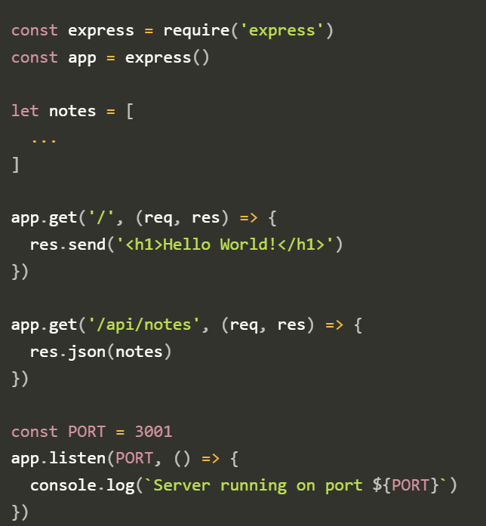
Web ja Express
Muutetaan sovellus (index.js) muotoon
Käynnistä sovellus uudelleen
Sovelluksessa on määritelty kaksi routea
app.get('/', (req, res) => {
res.send('<h1>Hello World!</h1>')
})
app.get('/api/notes', (req, res) => {
res.json(notes)
})

Slide 74
Yhdistetään frontend ja backend
3b, Sovellus internetiin

Slide 75
Yhdistetään frontend ja backend
import axios from 'axios'
const baseUrl = 'http://localhost:3001/api/notes'
const getAll = () => {
const request = axios.get(baseUrl)
const nonExisting = {
id: 10000,
content: 'This note is not saved to server',
important: true,
}
return request.then(response => response.data.concat(nonExisting))
}
const create = newObject => {
const request = axios.post(baseUrl, newObject)
return request.then(response => response.data)
}
const update = (id, newObject) => {
const request = axios.put(`${baseUrl}/${id}`, newObject)
return request.then(response => response.data)
}
export default { getAll, create, update }
Yhdistetään seuraavaksi osassa 2 tehty frontend luvun 3 alussa tehty backend
Frontend: Y:\Makela_Petteri\TITE21\Selainohjelmointi\Harjoituksia\part2
Backend: Y:\Makela_Petteri\TITE21\Selainohjelmointi\Harjoituksia\backend
Muutetaan frontendin tiedostossa src/services/notes.js määriteltyä muuttujaa baseUrl seuraavasti:

Slide 76
Same origin policy ja CORS
Backend toimii selaimesta ja postmanista käytettäessä, mutta frontendin tekemä GET-pyyntö osoitteeseen http://localhost:3001/api/notes ei kuitenkaan toimi
Kyse on asiasta nimeltään CORS eli Cross-origin resource sharing.
Certain "cross-domain" requests, notably Ajax requests, are forbidden by default by the same-origin security policy.
Kyse on seuraavasta: web-sovelluksen selaimessa suoritettava JavaScript-koodi saa oletusarvoisesti kommunikoida vain samassa originissa olevan palvelimen kanssa. Koska palvelin on localhostin portissa 3001 ja frontend localhostin portissa 3000, niiden origin ei ole sama.
Muista origineista tulevat pyynnöt voidaan sallia käyttämällä Noden cors-middlewarea.
Asennan backendiin cors:
npm install cors
Otetaan middleware käyttöön toistaiseksi sellaisella konfiguraatiolla, joka sallii kaikista origineista tulevat pyynnöt kaikkiin backendin Express routeihin:
const cors = require('cors')
app.use(cors())
Testaa!
Huomaa, että backendistä puuttuu käsittely putille

